Slide 1
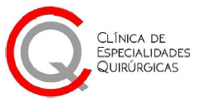
RIESGOS PARA LA SALUD ENFOCADOS EN RADIACION
MILTON LISCANO

Slide 2
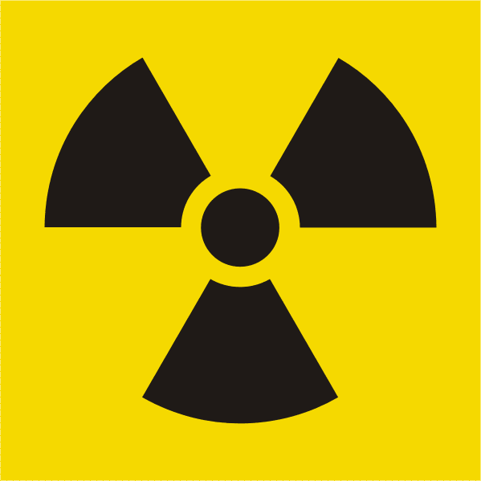
Exposición a la radiación: Riesgos y efectos en la salud
¿Qué es la radiación?
La radiación es energía que viaja en forma de onda o partícula. Algunos tipos de radiación, llamados radiación ionizante, pueden ser perjudiciales. La radiactividad es la radiación ionizante emitida por sustancias, como el uranio, a medida que se descomponen.

Slide 3
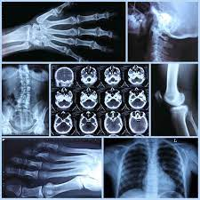
Alrededor de la mitad de la radiación ionizante a la que estamos expuestos proviene de la naturaleza. Está en la roca, el suelo y la atmósfera. La otra mitad proviene de fuentes artificiales, como exámenes y tratamientos médicos, y plantas de energía nuclear.

Slide 4
Siempre hay un riesgo de daño a las células o a los tejidos al exponerse a cualquier cantidad de radiación ionizante. Con el tiempo, la exposición a la radiación puede causar cáncer y otros problemas de salud. Pero en la mayoría de los casos, el riesgo de llegar a tener cáncer por exponerse a pequeñas cantidades de radiación es pequeño.
La probabilidad de tener cáncer varía de persona a persona. Depende de la fuente y la cantidad de exposición a la radiación, el número de exposiciones a lo largo del tiempo y su edad durante la exposición. En general, mientras más joven sea cuando se exponga a la radiación, mayor es el riesgo de cáncer

Slide 5
¿Qué puede hacer usted para protegerse?
No se puede evitar la radiación que sucede de forma natural. Pero hay algunas cosas que usted puede hacer para reducir su exposición a fuentes artificiales.
Si le preocupa el riesgo de tener cáncer por someterse a una CT, hable con su médico sobre la cantidad de radiación a la que esta prueba puede exponerlo. Confirme que la prueba es necesaria. Pregunte si se puede hacer otra prueba en su lugar, como una ecografía o un examen de imágenes por resonancia magnética (MRI, por sus siglas en inglés). En algunos casos, los beneficios de hacerse una CT superan el pequeño riesgo de llegar a tener cáncer.
Si tiene inquietudes sobre la exposición a la radiación de un escáner de cuerpo completo en el aeropuerto, pregunte si pueden revisarlo manualmente en su lugar. (Pero la cantidad de exposición a la radiación de uno de estos escáneres es muy baja).

